Slide 1

RELEVANCIA E IMPORTANCIA DE LA
EFICIENCIA HÍDRICA PARA EL PLANETA
Uso y cuidado del agua
CIENCIA CIUDADANA
MÓDULO IV / CLASE 2 / Ob. 1
MATERIAL DE APOYO PARA EL PROFESOR
Tiempo estimado para ser trabajado en 1 a 2 clases

Slide 2

Objetivos
Analizar los problemas ambientales que aquejan a las ciudades contemporáneas y proponer acciones destinadas a reducir sus efectos negativos.

Slide 3
CONTENIDOS
1. Fuentes energéticas alternativas.
2. Eficiencia hídrica.
3. Huella hídrica.

Slide 4


CONVERSEMOS…
¿CÓMO PODEMOS PRACTICAR LA EFICIENCIA HÍDRICA EN LAS CIUDADES Y EN EL HOGAR? MENCIONA ALGUNOS MÉTODOS PARA DESARROLLAR EFICIENCIA HÍDRICA EN LOS HOGARES.
¿DE QUÉ MANERA PODEMOS GENERAR EFICIENCIA HÍDRICA COMO INDIVIDUOS?

Slide 5
HUELLA HÍDRICA DE ALGUNOS PRODUCTOS DE CONSUMO BÁSICO
Elemento
Cantidad de consumo de agua
1 manzana
1 taza de café
1 hoja de tamaño oficio
1 kilo de papa
1 kilo de arroz
1 kilo de azúcar de caña
1 naranja
1 huevo
1 litro de leche
500 gr de pan
70 litros
140 litros
10 litros
900 litros
3.400 litros
1.500 litros
50 litros de agua
200 litros
1.000 litros de agua
650 litros
Tabla 2. Huella hídrica de algunos productos de consumo básico
Fuente: Guía docente “Relevancia e importancia de la eficiencia hídrica para el planeta”.

Slide 6

TRATAMIENTO DEL AGUA: LA SOLUCIÓN AL PROBLEMA DEL AGUA EN EL MUNDO
El agua es el recurso básico para garantizar la vida de todos los seres vivos del planeta. El acceso a agua, saneamiento e higiene es un derecho fundamental; sin embargo, miles de millones de personas de todo el mundo siguen enfrentándose a diario a enormes dificultades para acceder a los servicios más básicos.
Fuente: Guía docente “Relevancia e importancia de la eficiencia hídrica para el planeta”.

Slide 7

PROBLEMAS PARA ACCEDER A RECURSOS
Aunque 2.100 millones de personas han conseguido acceso a mejores condiciones de agua y saneamiento desde 1990, la decreciente disponibilidad de agua potable de calidad es un problema importante que aqueja a todos los continentes. Se estima que al menos 1 de cada 4 personas se verá afectada por escasez de agua para 2050.
Escasez del agua
Contaminación del agua
La escasez de agua es un problema que afecta a más del 40% de la población mundial y se prevé que este porcentaje puede aumentar, debido en parte al calentamiento global y la desertificación.
El ser humano es el principal causante de la contaminación del agua. Más del 80% de las aguas residuales resultantes de la actividad humana se vierten en los ríos o en el mar sin ningún tipo de tratamiento, lo que provoca su contaminación.

Slide 8
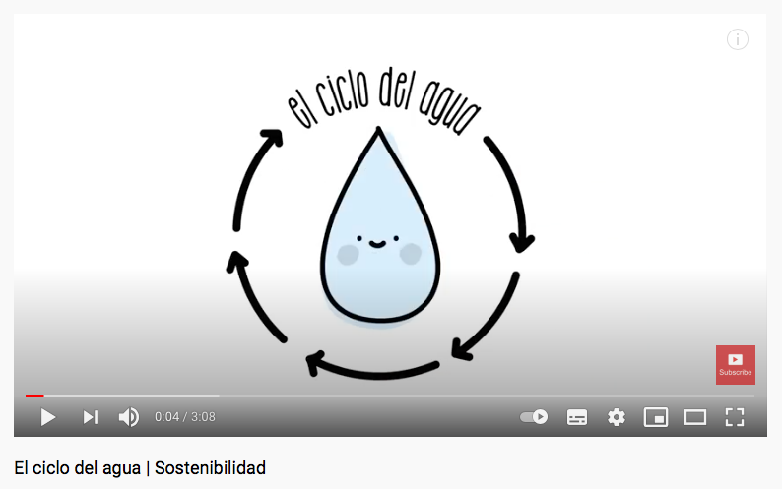
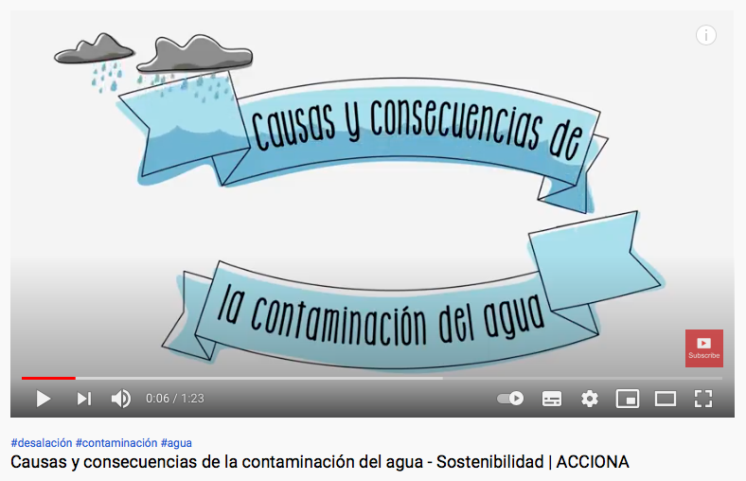
ALGUNOS VIDEOS QUE PODEMOS REVISAR…
Video
El Ciclo del Agua/ Sostenibilidad
Video
Causas y Consecuencias de la contaminación del agua
Sostenibilidad / ACCIONA

Slide 9



¿CÓMO SOLUCIONAR EL PROBLEMA DEL AGUA?
Debido a la creciente preocupación por el cambio climático, existe una creciente conciencia respecto de la emisión de gases de efecto invernadero (GEI) -principalmente dióxido de carbono (CO2), metano (CH4) y óxido nitroso (N2O)-. A pesar de que el más conocido es el CO2, que se asocia generalmente al consumo de energía eléctrica, los tres gases mencionados se producen durante el tratamiento de aguas residuales.
Aparte de las emisiones indirectas, se producen emisiones directas a la atmósfera de CO2 y N2O durante los procesos biológicos de eliminación de materia orgánica y nitrógeno en las estaciones depuradoras de aguas residuales (EDAR). El metano se produce fundamentalmente en las redes de distribución de agua y en el tratamiento de los fangos. Por tanto, durante el proceso de depuración de aguas residuales en sí, son el CO2 y el N2O los principales gases de efecto invernadero producidos.
https://www.sostenibilidad.com/agua/reduccion-del-impacto-medioambiental-en-el-tratamiento-de-aguas-residuales/

Slide 10
¿CÓMO SOLUCIONAR EL PROBLEMA DEL AGUA?
Las emisiones de N2O son un problema emergente, puesto que las aguas residuales ocupan el sexto lugar en la contribución de emisiones de N2O mundiales, con un 3% del N2O total emitido. Así, las emisiones de N2O de las plantas de tratamiento de aguas residuales aportan el 26% de la huella de carbono de todo el ciclo del agua.
Aparte del impacto sobre la atmósfera, las EDAR también tienen un impacto sobre las aguas receptoras. Las plantas de tratamiento de aguas residuales están diseñadas generalmente para eliminar materia orgánica, sólidos en suspensión, nitrógeno y fósforo, y minimizar así este impacto. Sin embargo, existen sustancias recalcitrantes que no son eliminadas eficazmente con los procesos de tratamiento convencionales.
https://www.sostenibilidad.com/agua/reduccion-del-impacto-medioambiental-en-el-tratamiento-de-aguas-residuales/

Slide 11

¿CÓMO SOLUCIONAR EL PROBLEMA DEL AGUA?
Estas sustancias, llamadas contaminantes emergentes, incluyen desde fármacos a productos de higiene personal y nanomateriales y pueden llegar a las aguas receptoras en cantidades relevantes. La naturaleza de estos contaminantes emergentes depende en gran medida de las actividades humanas y, por tanto, su aparición no se restringe a ningún área geográfica.
Si bien se ha observado que estos compuestos pueden afectar negativamente a los ecosistemas acuáticos, los estudios en redes de distribución de agua no han podido demostrar ningún efecto adverso sobre la salud humana.
https://www.sostenibilidad.com/agua/reduccion-del-impacto-medioambiental-en-el-tratamiento-de-aguas-residuales/

Slide 12

TRATAMIENTO DE AGUA PARA GARANTIZAR EL ACCESO A AGUA LIMPIA Y EVITAR LA CONTAMINACIÓN DE RÍOS Y MARES
A través del tratamiento de agua, un proceso con operaciones de distintos tipos (físico, químico, físico-químico o biológico), se busca la eliminación y/o reducción de la contaminación o de las características no deseables de las aguas.
La finalidad de este proceso es obtener agua con las características adecuadas al uso que se le quiera dar. Por eso, el proceso de tratamiento de agua varía en función de las propiedades de partida del agua y también de su uso final.
https://www.sostenibilidad.com/agua/reduccion-del-impacto-medioambiental-en-el-tratamiento-de-aguas-residuales/

Slide 13
TRATAMIENTO DE AGUA PARA GARANTIZAR EL ACCESO A AGUA LIMPIA Y EVITAR LA CONTAMINACIÓN DE RÍOS Y MARES
El tratamiento de agua es cada vez más necesario, debido a la escasez de agua potable y la creciente necesidad de la población mundial. Del total de agua que hay en el planeta, tan solo un 2,5% es agua dulce; y de esa cantidad, tan solo el 0,4% es agua apta para el consumo humano.
La solución está en invertir en diferentes tipos de tratamiento de aguas:
Tratamiento de agua potable
https://www.acciona.com/es/tratamiento-de-agua/potabilizacion/
Desalación o desalinización
https://www.acciona.com/es/tratamiento-de-agua/desalacion/
Tratamiento de aguas residuales
https://www.acciona.com/es/tratamiento-de-agua/depuracion/
https://www.sostenibilidad.com/agua/reduccion-del-impacto-medioambiental-en-el-tratamiento-de-aguas-residuales/

Slide 14
En la actualidad, la escasez hídrica es un problema de todos. Es por ello que debemos hacernos responsables y cuidar este recurso esencial para todos los seres vivos. Es importante mantenerse informado y aplicar cada una de las medidas necesarias para aportar positivamente al cuidado y protección del agua en nuestro planeta. El aporte de cada uno cuenta.

Slide 15
PARA FINALIZAR…
Comentar lo revisado en clases.
Realizar una de las opciones de actividades diseñadas en este módulo.

Slide 16
RELEVANCIA E IMPORTANCIA DE LA
EFICIENCIA HÍDRICA PARA EL PLANETA
Uso y cuidado del agua
CIENCIA CIUDADANA
MÓDULO IV / CLASE 2 / Ob. 1
MATERIAL DE APOYO PARA EL PROFESOR
Tiempo estimado para ser trabajado en 1 a 2 clases

